Slide 1

종합설계제안서
스마트글래스를 활용한 AR 피트니스 보조 서비스
AR FITNESS ASSISTANCE SERVICE USING SMART GLASS
2021152027 이예권 지도교수 전광일
2022150005 김동일 지도교수 전광일
2019150028 양동균 지도교수 전광일

Slide 2
INDEX
01
종합설계개요
05
개발 환경 및 개발 방법
02
관련 연구 및 사례
06
업무 분담
03
시스템 수행 시나리오
07
종합설계 수행일정
시스템 구성도
04
필요기술 및 참고문헌
04
시스템 구성도
08

Slide 3
01. 종합설계개요
연구 개발 배경
운동에 흥미를 가지고 새롭게 시작하는 사람들이 많지만,
잘못된 운동 자세로 부상을 입는 경우가 존재
운동 자세에 대한 정보는 있지만 이를 실질적으로
자신이 잘 반영하고 있는 지 확인이 어려워 도움 필요
부상을 입는 상황을 방지할 수 있고 올바른 운동 자세를 반영하도록 도움

Slide 4
01. 종합설계개요
연구 개발 목표
올바른 운동 자세 정보를 제공하고, 스마트글래스를 활용한 운동 자세 교정 기능으로 실시간 피드백을 제공하는 디바이스 및 소프트웨어를 개발한다.
올바른 운동 자세
정보를 제공
스마트 글래스를 활용하여 자신의 운동 자세에 대한 실시간 피드백 제공
강의 영상과 본인의 운동 자세를 직관적으로 비교 가능

Slide 5
01. 종합설계개요
연구 개발 효과
고가의 PT를 대신하여 앱을 사용하므로써 비용에 부담을 느끼지 않는다.
다양한 운동 종목의 운동법에 대한 정보를 확인할 수 있다.
강의 영상과 본인의 운동 자세를 직관적으로 비교 제공한다.

Slide 6
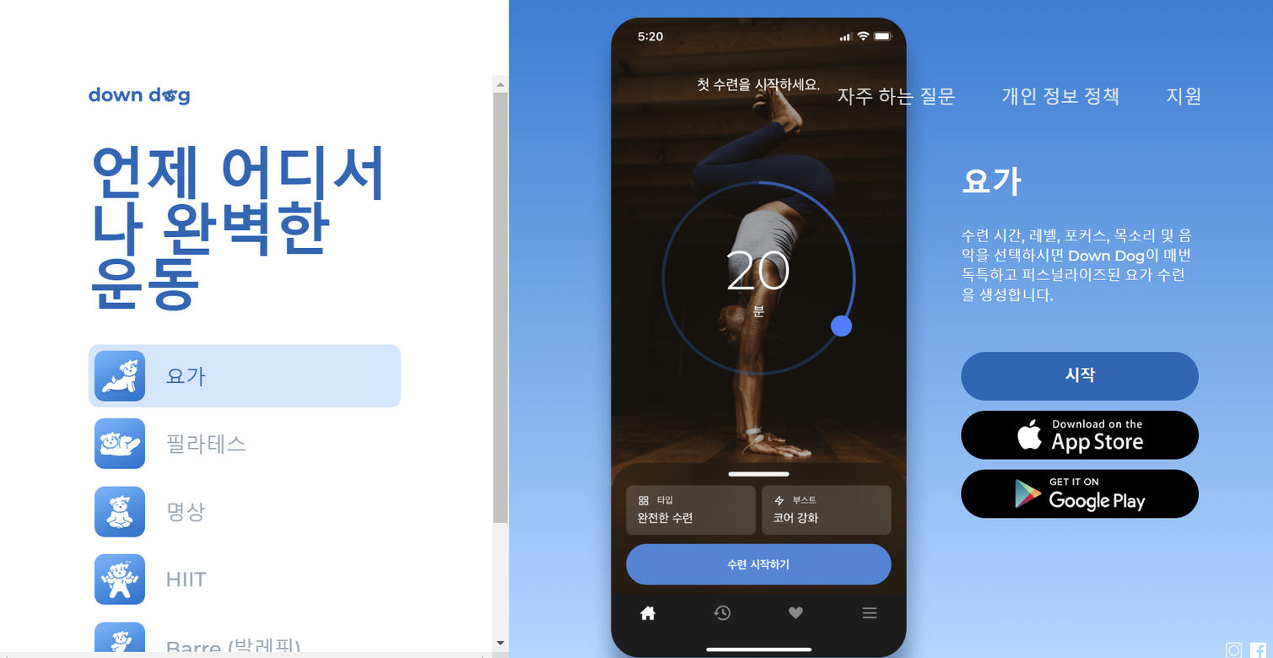
02. 관련 연구 및 사례
요가|DOWNDOG

Slide 7
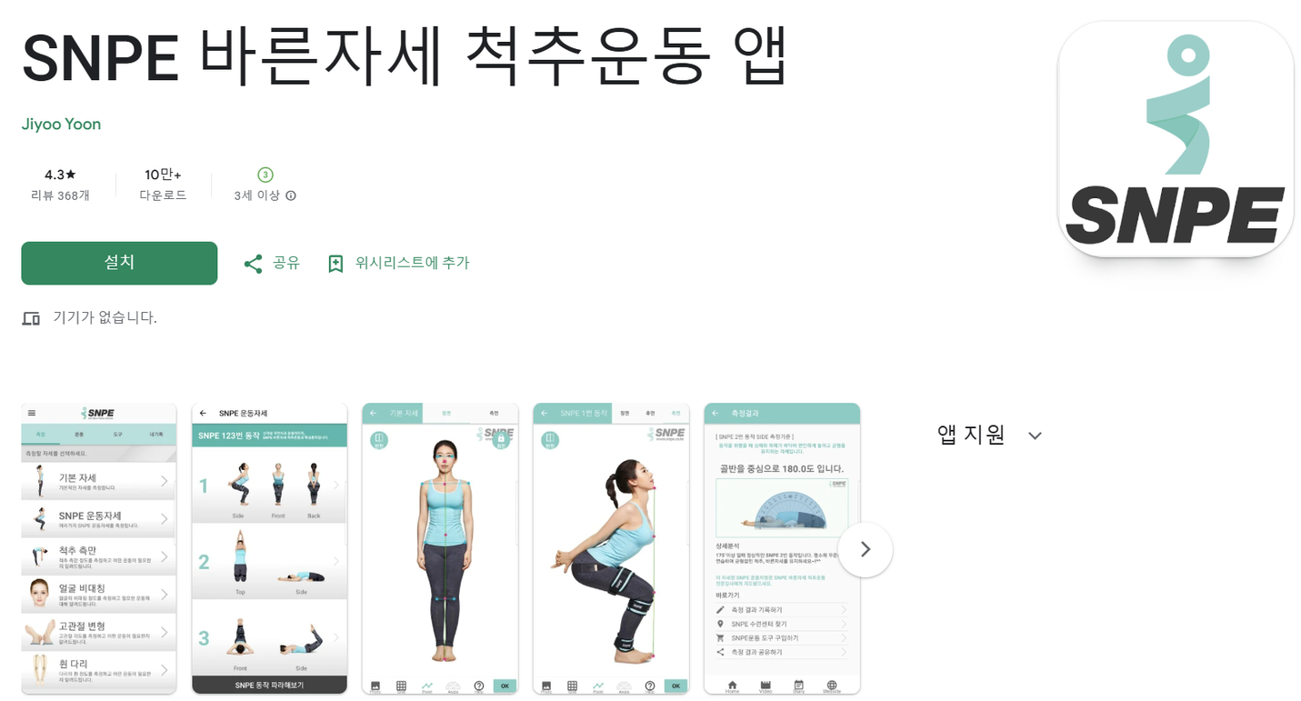
02. 관련 연구 및 사례
SNPE 바른자세 척추운동 앱

Slide 8
02. 관련 연구 및 사례
기능 | DOWN DOG | SNPE | HomePT
자세 분석 및 측정 | O | X | O
요가 수련 프로그램 | X | O | O
다양한 요가 스타일 제공 | X | O | O
운동기록 및 추적 | O | O | O
자세 피드백 기능 | X | X | O
자세 시각화 기능 | X | X | O

Slide 9
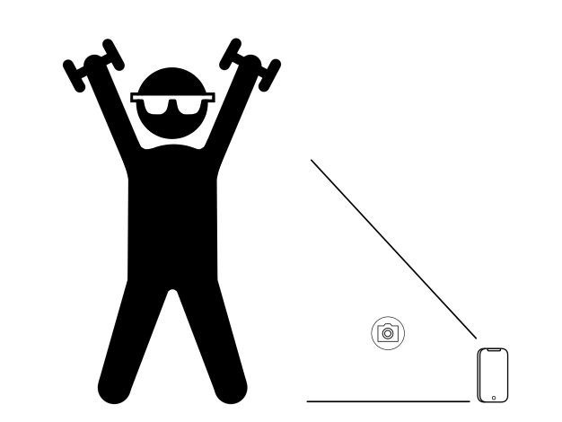
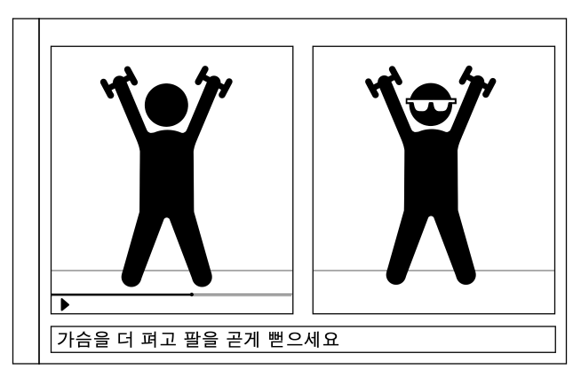
시스템 수행 시나리오
스마트 글래스를 착용하고 촬영을 시작합니다
스마트 글래스 디스플레이로 보이는 화면입니다

Slide 10
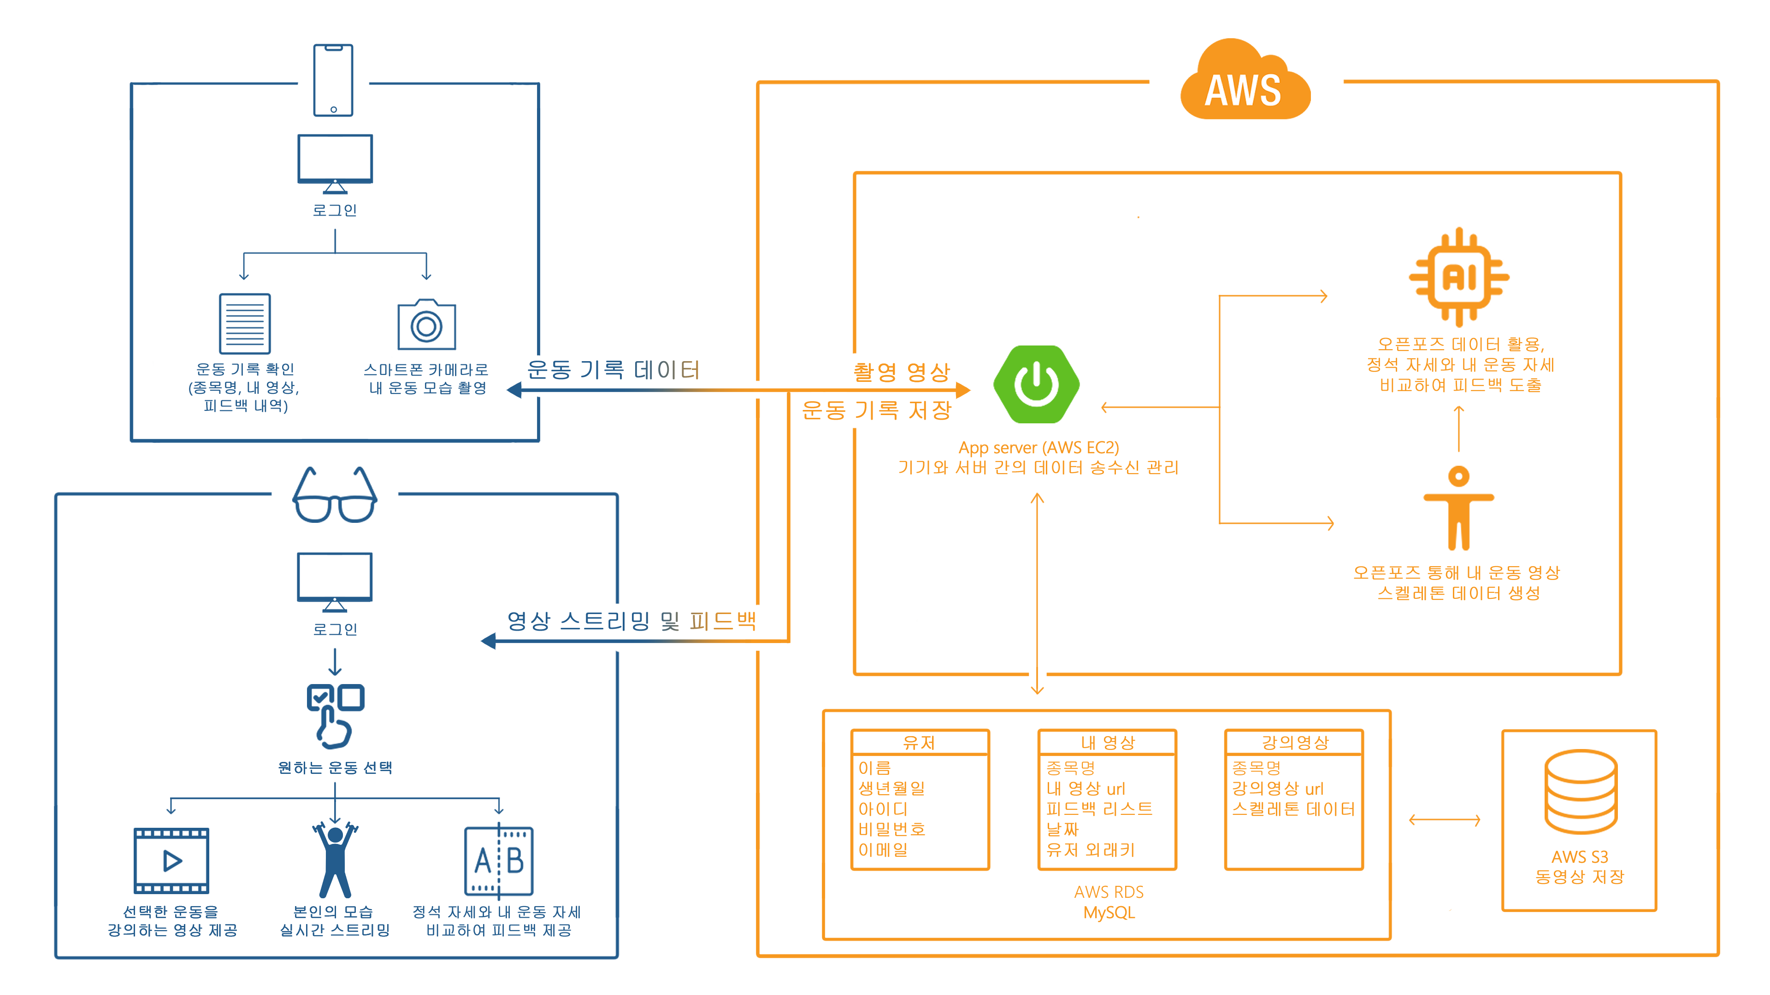
04. 시스템 구성도

Slide 11
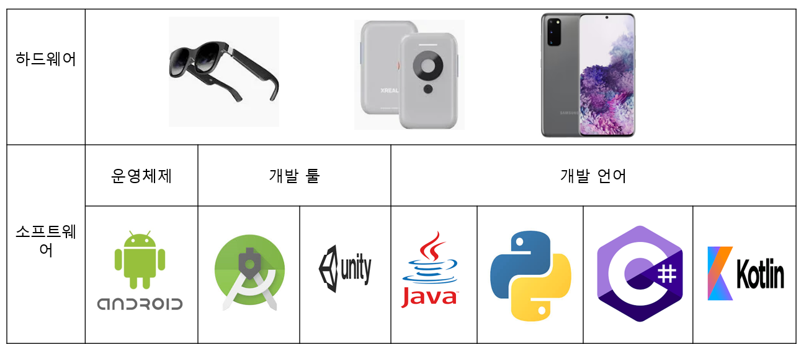

개발 환경

Slide 12
역할분담
이예권 2021152027 Baaunn | 김동일 2022150005 kimdongiil | 양동균 2019150028 ydg0724
 | 스마트 폰 앱 개발 | AR 개발
벡엔드 개발
DB 설계 및 관리
딥러닝 기반 자세 판단 알고리즘 개발

Slide 13
항목 | 추진사항 | 12월 | 01월 | 02월 | 03월 | 04월 | 05월 | 06월 | 07월 | 08월 | 09월 | 10월
요구사항 정의 및 분석 | - 요구사항 정의 및 분석 - 시스템 상세설계 - 비기능적 요구사항 정의
시스템설계 및 상세설계 | - UI/UX 설계 -각 모듈(+알고리즘) 설계
구 현 | -UI/UX 구현 -자세 측정 알고리즘 개발 -각 모듈 구현(접근성 참조) -통합, 테스팅 및 유지보수
데모 | -유닛 테스트 - 통합 테스트 - 안정화 작업
문서화 | - 중간보고서 작성 - 발표
한국공학대전
종합설계 최종 보고서 작성
수행일정

Slide 14
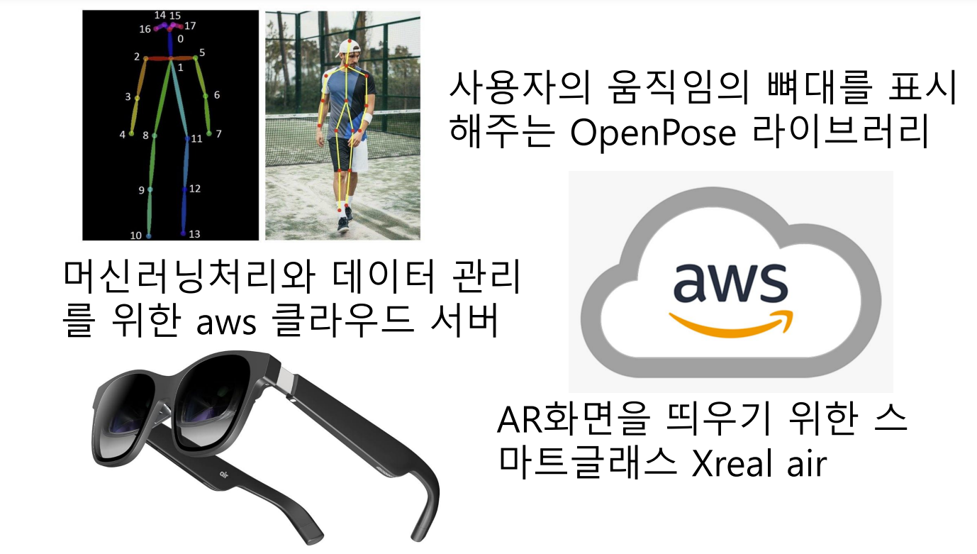
필요기술 및 참고문헌

Slide 15
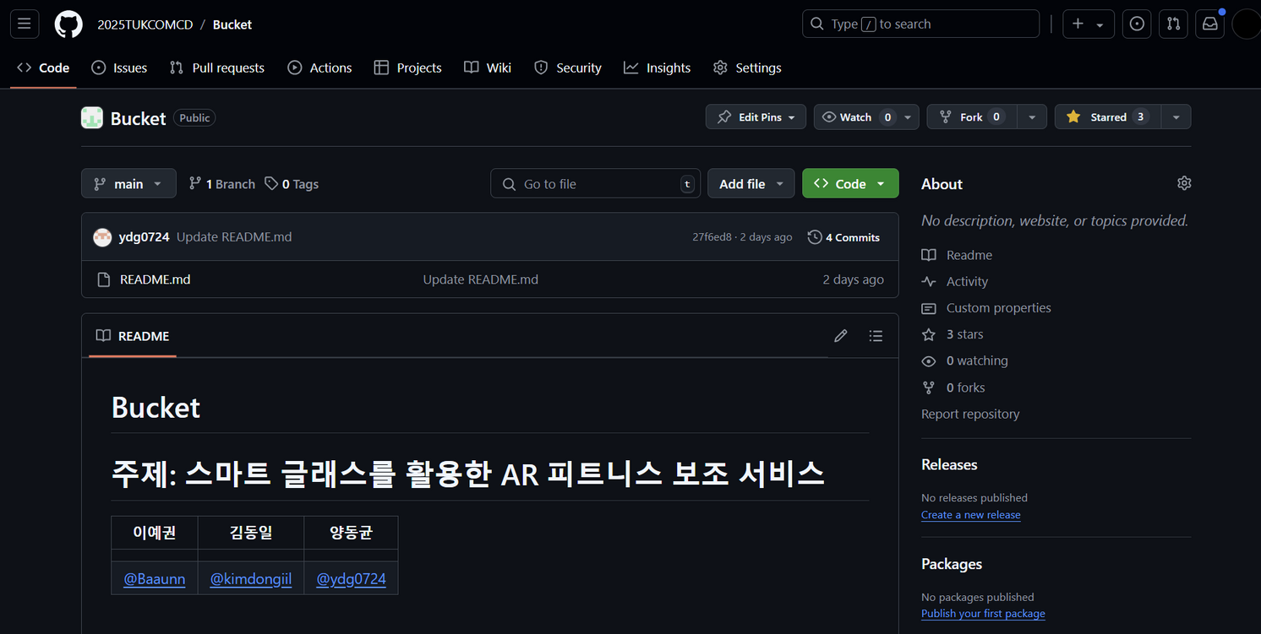
필요기술 및 참고문헌
HTTPS://GITHUB.COM/2025TUKCOMCD/BUCKET

Slide 16
감사합니다

